Slide 1
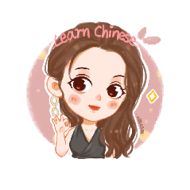
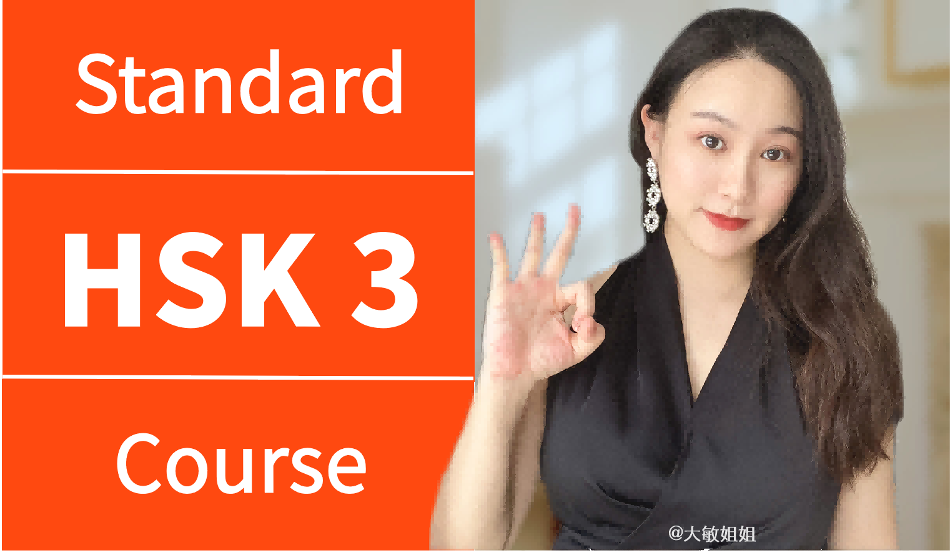


感谢选择大敏姐姐原创高品质HSK系列课件!
@大敏姐姐
dmgqs01
本课件和教学视频版权归大敏姐姐所有，未经授权进行搬运、洗稿、二次销售，都属于侵权。违者必究！

Slide 2
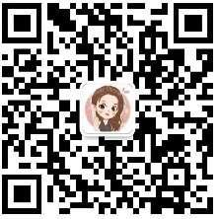
使用须知👇
本PPT需使用WPS软件，支持内容（图文/GIF/音频/动画）的编辑、修改。
本PPT必须全屏播放才有动画和音效，手机打开和非全屏播放无效果。
本PPT包含：教学内容和目标、课堂中老师涉及的英语句子、学生教学内容。
动画修改方式：当前内容上，鼠标右键进行素材替换。请勿删除！否则无动效！
如有问题欢迎来大敏姐姐直播间连麦咨询，直播时间会提前在朋友圈发布：
dmgqs01
本课件和教学视频版权归大敏姐姐所有，未经授权进行搬运、洗稿、二次销售，都属于侵权。违者必究！

Slide 3

教学内容和目标
学生能够了解并掌握
重点句型
“小心、条、记得、衬衫、新鲜、甜、只、放、饮料、舒服”的词义和用法
（1）“还是”和“或者”表示选择
（3）助动词“会”表示可能
语言点
（2）“方位词+动词+着+名词（短语）”表示存在
汉字
（1）根据已学生词猜测出3个旧字新词“鲜奶、冷饮、上面”的意思
（1）分别用提问、陈述的方式表示选择
（3）表达可能发生的情况
功能
（2）描述某处存在某物或某人

Slide 4

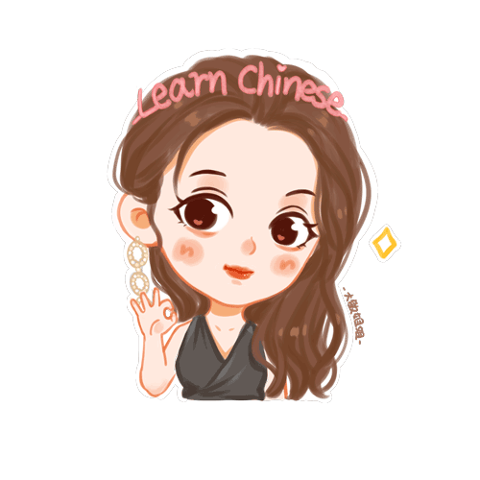

Standard Course
HSK 3
Lesson 3

Slide 5
《HSK标准教程3--第三课》
HSK Standard Course 3 Lesson 3
dìsānkè Zhuō zi shang fàng zhe hěn duō yǐn liào
第3课 桌子上放着很多饮料
Lesson 3
There are plenty of drinks on the table

Slide 6


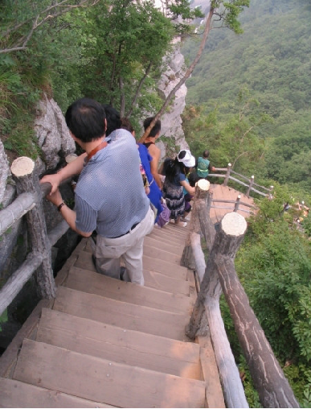
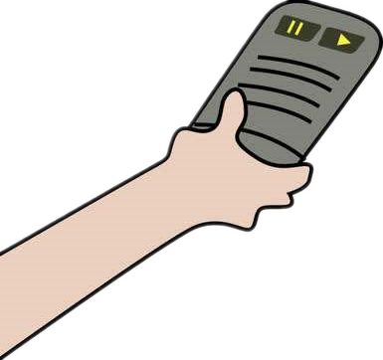

复习--回答问题
Review Answer Questions
你爬过什么山？
上去和下来的时候，你觉得一样吗？

Slide 7
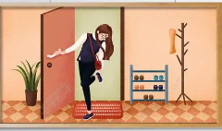
复习--回答问题
Review Answer Questions
Jīn tiān zǎo shang nǐ shì jǐ diǎn chū lái de？
今天早上你是几点出来的？

Slide 8

复习--回答问题
Review Answer Questions
你昨天忙不忙？做了什么？

Slide 9
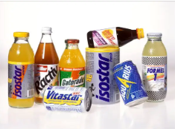
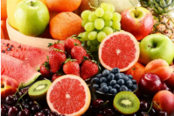
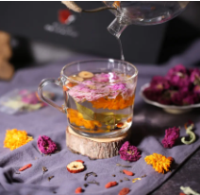
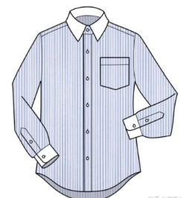
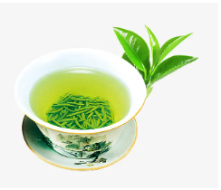
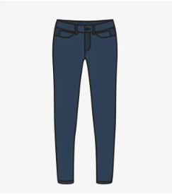
热身
warm-up
lǜ chá 绿茶
kù zi
裤子
chèn shān
衬衫
huā chá
花茶
shuǐ guǒ
水果
yǐn liào
饮料

Slide 10
热身
warm-up
lǜ chá 绿茶
kù zi
裤子
chèn shān
衬衫
huā chá
花茶
shuǐ guǒ
水果

Slide 11
热身
warm-up
lǜ chá 绿茶
kù zi
裤子
chèn shān
衬衫
shuǐ guǒ
水果

Slide 12
热身
warm-up
kù zi
裤子
chèn shān
衬衫
shuǐ guǒ
水果

Slide 13
热身
warm-up
kù zi
裤子
chèn shān
衬衫

Slide 14
热身
warm-up
kù zi
裤子

Slide 15
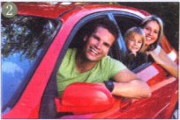
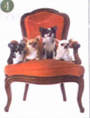
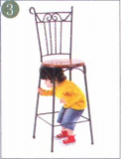
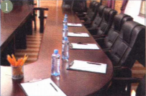
热身
shuǐ
水
Warm-up
xiǎo háir
小孩儿
rén
人
xiǎo gǒu
小狗

Slide 16

生词
New Word
yǐn liào
饮料
n. drink, beverage
xīn xiān
新鲜
adj. fresh
zhǐ
只
adv. only, solely
fàng
放
v. to put, to place
chèn shān
衬衫
n. shirt
shū fu
舒服
adj. comfortable
kù zi
裤子
n. pants
pá shān 爬山
v. to climb a mountain
xiǎo xīn
小心
adj. careful
lǜ
绿
adj. green
yóu xì
游 戏
n. game
yuán
元
m. unit of money
hái shi
还是
conj. or
jì de
记得
v. to remember
tián
甜
adj. sweet
huò zhě
或者
conj. or
tiáo
条
m. used for pants, dresses, etc.
huā
花
n. flower
END

Slide 17

练一练
Practise
hái shi
tiáo
zhǐ
还是
条
只
huò zhě
shū fu
或者
舒服

Slide 18
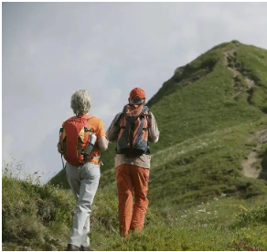
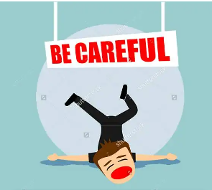

练一练
kù zi
裤子
Practise
pá shān
爬山
jì de
记得
xiǎo xīn
小心

Slide 19


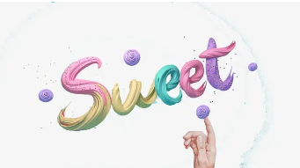
练一练
xīn xiān
新鲜
Practise
chèn shān
衬衫
tián
甜
yuán
元

Slide 20
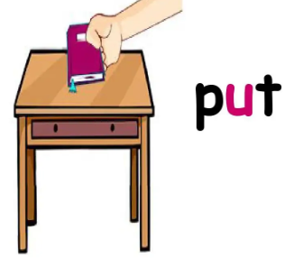

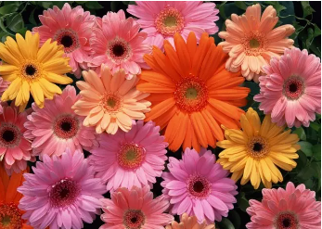
练一练
huā
花
Practise
fàng
放
yǐn liào
饮料
lǜ
绿

Slide 21

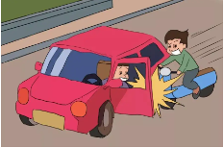
生词拓展
New Word Expansion
xiǎo xīn diǎnr
小心点儿
小心
xiǎo xīn chē
小心车

Slide 22
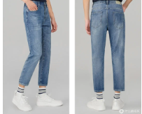
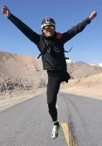
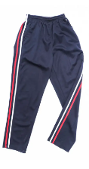
生词拓展
New Word Expansion
yì tiáo tuǐ
Nǐ yǐjīng yǒu liǎng tiáo zhè yàng de kùzile.
一条腿
条
你已经有两条这样的裤子了。
yì tiáo kù zi
一条裤子

Slide 23
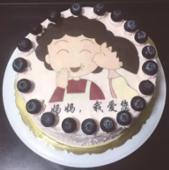
生词拓展
New Word Expansion
bú jì de
jì de mā mā de shēng rì
不记得
记得妈妈的生日
记得
Nǐ hái jì de wǒ men xué guò shén me ma ？
jì de tā de míng zi
你记得我们学过什么吗？
记得他的名字

Slide 24
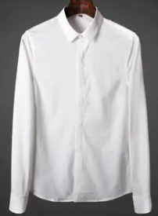
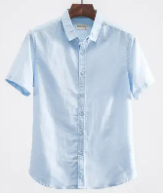
生词拓展
New Word Expansion
yí jiàn chèn shān
一件衬衫
lán chèn shān
衬衫
蓝衬衫
chuān chèn shān
Nǐ xǐ huān shén me yán sè de chèn shān ？
穿衬衫
你喜欢什么颜色的衬衫？

Slide 25
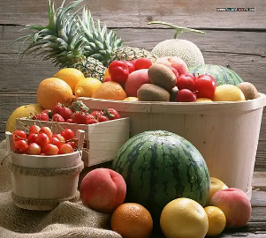
生词拓展
New Word Expansion
niú nǎi hěn xīn xiān
牛奶很新鲜
新鲜
xīn xiān de shuǐ guǒ
新鲜的水果
bù xīn xiān
不新鲜

Slide 26
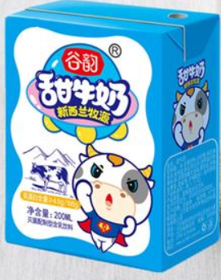
生词拓展
New Word Expansion
hěn tián
tài tián le
很甜
甜
太甜了
Shén me dōng xi hěn tián ？
tián niú nǎi
什么东西很甜？
甜牛奶

Slide 27


生词拓展
New Word Expansion
我只会说一点儿汉语。
只
今天早上他只喝了一杯牛奶。
办公室只有小王一个人。
很舒服-这件衬衫很舒服。
舒服
这把椅子很舒服。
你哪儿不舒服？

Slide 28
生词拓展
New Word Expansion
放书
放
放在桌子上
轻拿轻放
买饮料-喝饮料
饮料
你喜欢喝什么饮料？
我不喜欢喝碳酸饮料。

Slide 29
语言点 1：“还是”和“或者”
Language Point 1： Comparison of“还是”和“或者”
A还是B？
A或者B。
For example
你要喝咖啡还是喝茶？
明天是晴天还是阴天？
我今天吃米饭或者面条。

Slide 30
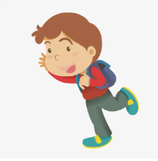
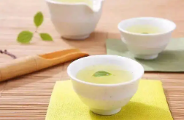
练一练
Practise
他是老师还是学生？
他是学生。
他是男孩子还是女孩子？
他是男孩子。
大卫喜欢喝绿茶还是咖啡？
大卫喜欢喝绿茶。

Slide 31
练一练
Practise
香蕉或者苹果我都喜欢吃。
你喜欢吃香蕉
还是苹果？
Do you prefer bananas or apples?

Slide 32
练一练
Practise
我喜欢穿红衬衫/
我喜欢穿白衬衫。
你喜欢穿白衬衫还是红衬衫？
Do you like to wear a white shirt or a red shirt?

Slide 33
语言点 2：存在的表达
Language Point 2：The Expression of Existence
地方+动词+着+名词（短语）
For example
教室里坐着很多学生。
上面没写着多少钱。
我家楼上住着一个老师。

Slide 34
练一练
Practise
桌子上有什么？
桌子上有一些纸、笔和几瓶（píng）水。
桌子上放着一些纸、笔和几瓶水。

Slide 35
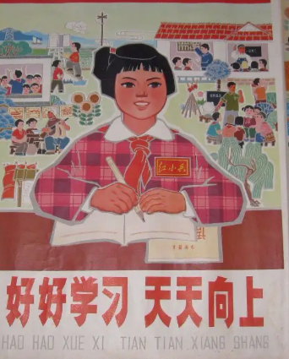
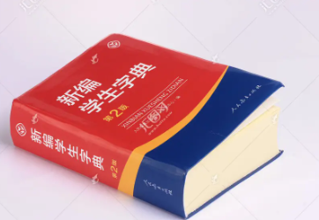
练一练
Practise
报纸上写了什么？
报纸上写着“好好学习，天天向上”。
台上放了什么？
台上放着一本字典。

Slide 36
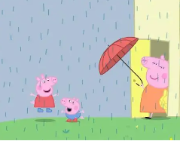
语言点 3：“会”表示可能
Language Point 3：“会”Indicating the Possibility
助动词“会”用在句中，表示可能，通常用于未发生的事件中。例如：
The auxiliary verb "会" is used in a sentence to indicate the possibility, usually referring to something that hasn’t happened. For example:
外面正在下大雨呢，我没有伞，可以出去玩儿吗？
你不能出去玩儿。
为什么？
外面下大雨呢，你会生病。

Slide 37
练一练
会
Practise
hěn wǎn huí jia, mā ma bù gāo xìng
很晚回家，妈妈不高兴
会
wǎn shang bú shuì jiào, dì èr tiān tóu téng
晚上不睡觉，第二天头疼
会
tiān qì bù lěng, bù shēng bìng
天气不冷，不生病

Slide 38

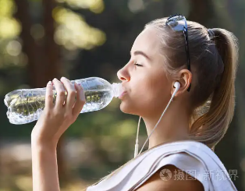
练一练
Practise
朋友的生日，你打算送什么？
我会送他一本书。
做什么对身体好？
多喝水会对身体好。

Slide 39
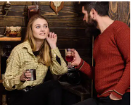

课文 1：在小丽家
听对话，回答问题。
Listen to the dialogue and answer the questions.
Text 1 At Xiaoli’s home
明天是晴天还是阴天？
男的（小刚）明天有什么事情？
女的(小丽)对小刚说什么？小丽也去爬山吗？为什么？

Slide 40
课文 1：在小丽家
Text 1 At Xiaoli’s home
小刚：明天是晴天还是阴天？
小丽：阴天，电视上说多云。怎么了？有事？
小刚：没事，我们明天要去爬山。
小丽：爬山的时候要小心点儿。
小刚：好，你也去吗？
小丽：我不去，我有事。
Xiǎo gāng ：Míng tiān shì qíng tiān hái shi yīn tiān ？
Xiǎo lì ： Yīn tiān, diàn shì shàng shuō duō yún. Zěn me le? Yǒu shì?
Xiǎo gāng ： Méi shì, wǒ men míng tiān yào qù pá shān.
Xiǎo lì ： Pá shān de shí hou yào xiǎo xīn diǎnr.
Xiǎo gāng ： Hǎo, nǐ yě qù ma?
Xiǎo lì ： Wǒ bú qù, wǒ yǒu shì.

Slide 41
判断对错
True or false
电视上说今天是阴天。
明天小丽和小刚一起去爬山。
因为明天不是晴天，所以小丽不去爬山。

Slide 42
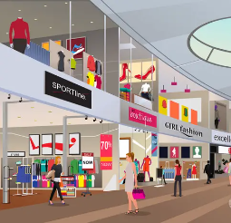
课文 2：在商场
听对话，回答问题。
Listen to the dialogue and answer the questions.
Text 2 In a mall
男的（周明）让女的（周太太）买这条裤子吗？为什么？
周太太还要买什么？
衬衫多少钱？

Slide 43
周太太：你觉得这条裤子怎么样？
周 明：我记得你已经有两条这样的裤子了。
周太太：那我们再看看别的。
周 明：这件衬衫怎么样？
周太太：还不错，多少钱？
周明：这上面写着320元。
周太太：买一件。
课文 2：在商场
Zhōu tài tai: Nǐ jué de zhè tiáo kù zi zěn me yàng?
Text 2 In a mall
Zhōu míng: Wǒ jì de nǐ yǐ jīng yǒu liǎng tiáo zhè yàng de kù zi le.
Zhōu tài tai: Nà wǒ men zài kàn kan bié de.
Zhōu míng: Zhè jiàn chèn shān zěn me yàng?
Zhōu tài tai: Hái bú cuò, duō shao qián ？
Zhōu míng: Zhè shàng mian xiě zhe sān bǎi èr shí yuán.
Zhōu tài tai: Mǎi yí jiàn.

Slide 44
判断对错
True or false
周明要买衬衫。
周太太已经有两条这样的裤子。
周明觉得买衬衫比买裤子好。

Slide 45
课文 3：在水果店
听对话，回答问题。
Listen to the dialogue and answer the questions.
Text 3 In a fruit store
女的(周太太)问男的（周明）什么？
他们要买什么水果？为什么？
他们买了什么水果？
今天晚上他们吃什么？

Slide 46
周太太：这些水果真新鲜，
我们买西瓜还是苹果？
周 明：西瓜吧。你看，这上面
写着“西瓜不甜不要钱”。
周太太：那我们买一个大点儿的吧。
周 明：再买几个苹果。
周太太：好啊，今天晚上只吃水果不吃饭！
课文 3：在水果店
Zhōu tài tai: zhè xiē shuǐ guǒ zhēn xīn xiān,
Text 3 In a fruit store
wǒ men mǎi xī guā hái shi píng guǒ ？
Zhōu tài tai: Xī guā ba. Nǐ kàn, zhè shàng mian
xiě zhe “ xī guā bù tián bú yào qián ”.
Zhōu tài tai: Nà wǒ men mǎi yí ge dà diǎnr de ba.
Zhōu míng: Zài mǎi jǐ ge píng guǒ.
Zhōu tài tai: Hǎo a, jīn tiān wǎn shang zhǐ chī shuǐ guǒ bù chī fàn!

Slide 47
判断对错
True or false
西瓜不甜。
他们不要小的西瓜。
周明问太太要几个苹果。
周太太今天晚上不吃水果和饭。
周明和太太只买了苹果，没买西瓜。

Slide 48
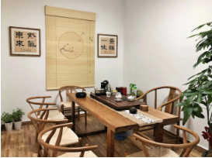
课文 4：在休息室
听对话，回答问题。
Listen to the dialogue and answer the questions.
Text 4 In the Lounge
桌子上有什么？
他们要喝什么？
女的（小丽）为什么喜欢喝热茶？
小丽喜欢喝什么茶？

Slide 49
课文 4：在休息室
Text 4 In the Lounge
小丽：桌子上放着很多饮料，你喝什么？
小刚：茶或者咖啡都可以。你呢？你喝什么？
小丽：我喝茶，茶是我的最爱。天冷了或者
工作累了的时候， 喝杯热茶会很舒服。
小刚：你喜欢喝什么茶？
小丽：花茶、绿茶、红茶，我都喜欢。
Xiǎo lì: Zhuō zi shang fàng zhe hěn duō yǐn liào, nǐ hē shén me？
Xiǎo gāng: Chá huò zhě kā fēi dōu kě yǐ. Nǐ ne? Nǐ hē shén me?
Xiǎo lì: Wǒ hē chá, chá shì wǒ de zuì ài. Tiān lěng le huò zhě
gōng zuò lèi le de shí hou, hē bēi rè chá huì hěn shū fu.
Xiǎo gāng: Nǐ xǐ huan hē shén me chá ？
Xiǎo lì: Huā chá 、 lǜ chá 、 hóng chá, wǒ dōu xǐ huān.

Slide 50

辨析汉字
Discrimination of Chinese characters.
shān
zhě
山
者
chū
dōu

Slide 51
辨析汉字
Discrimination of Chinese characters.
yǐn
de
fú
cì
hěn
péng

Slide 52


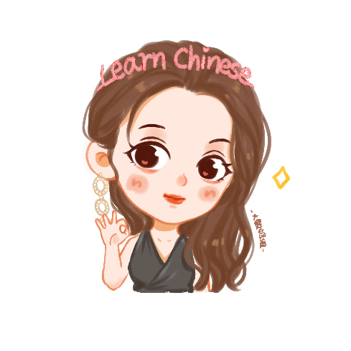
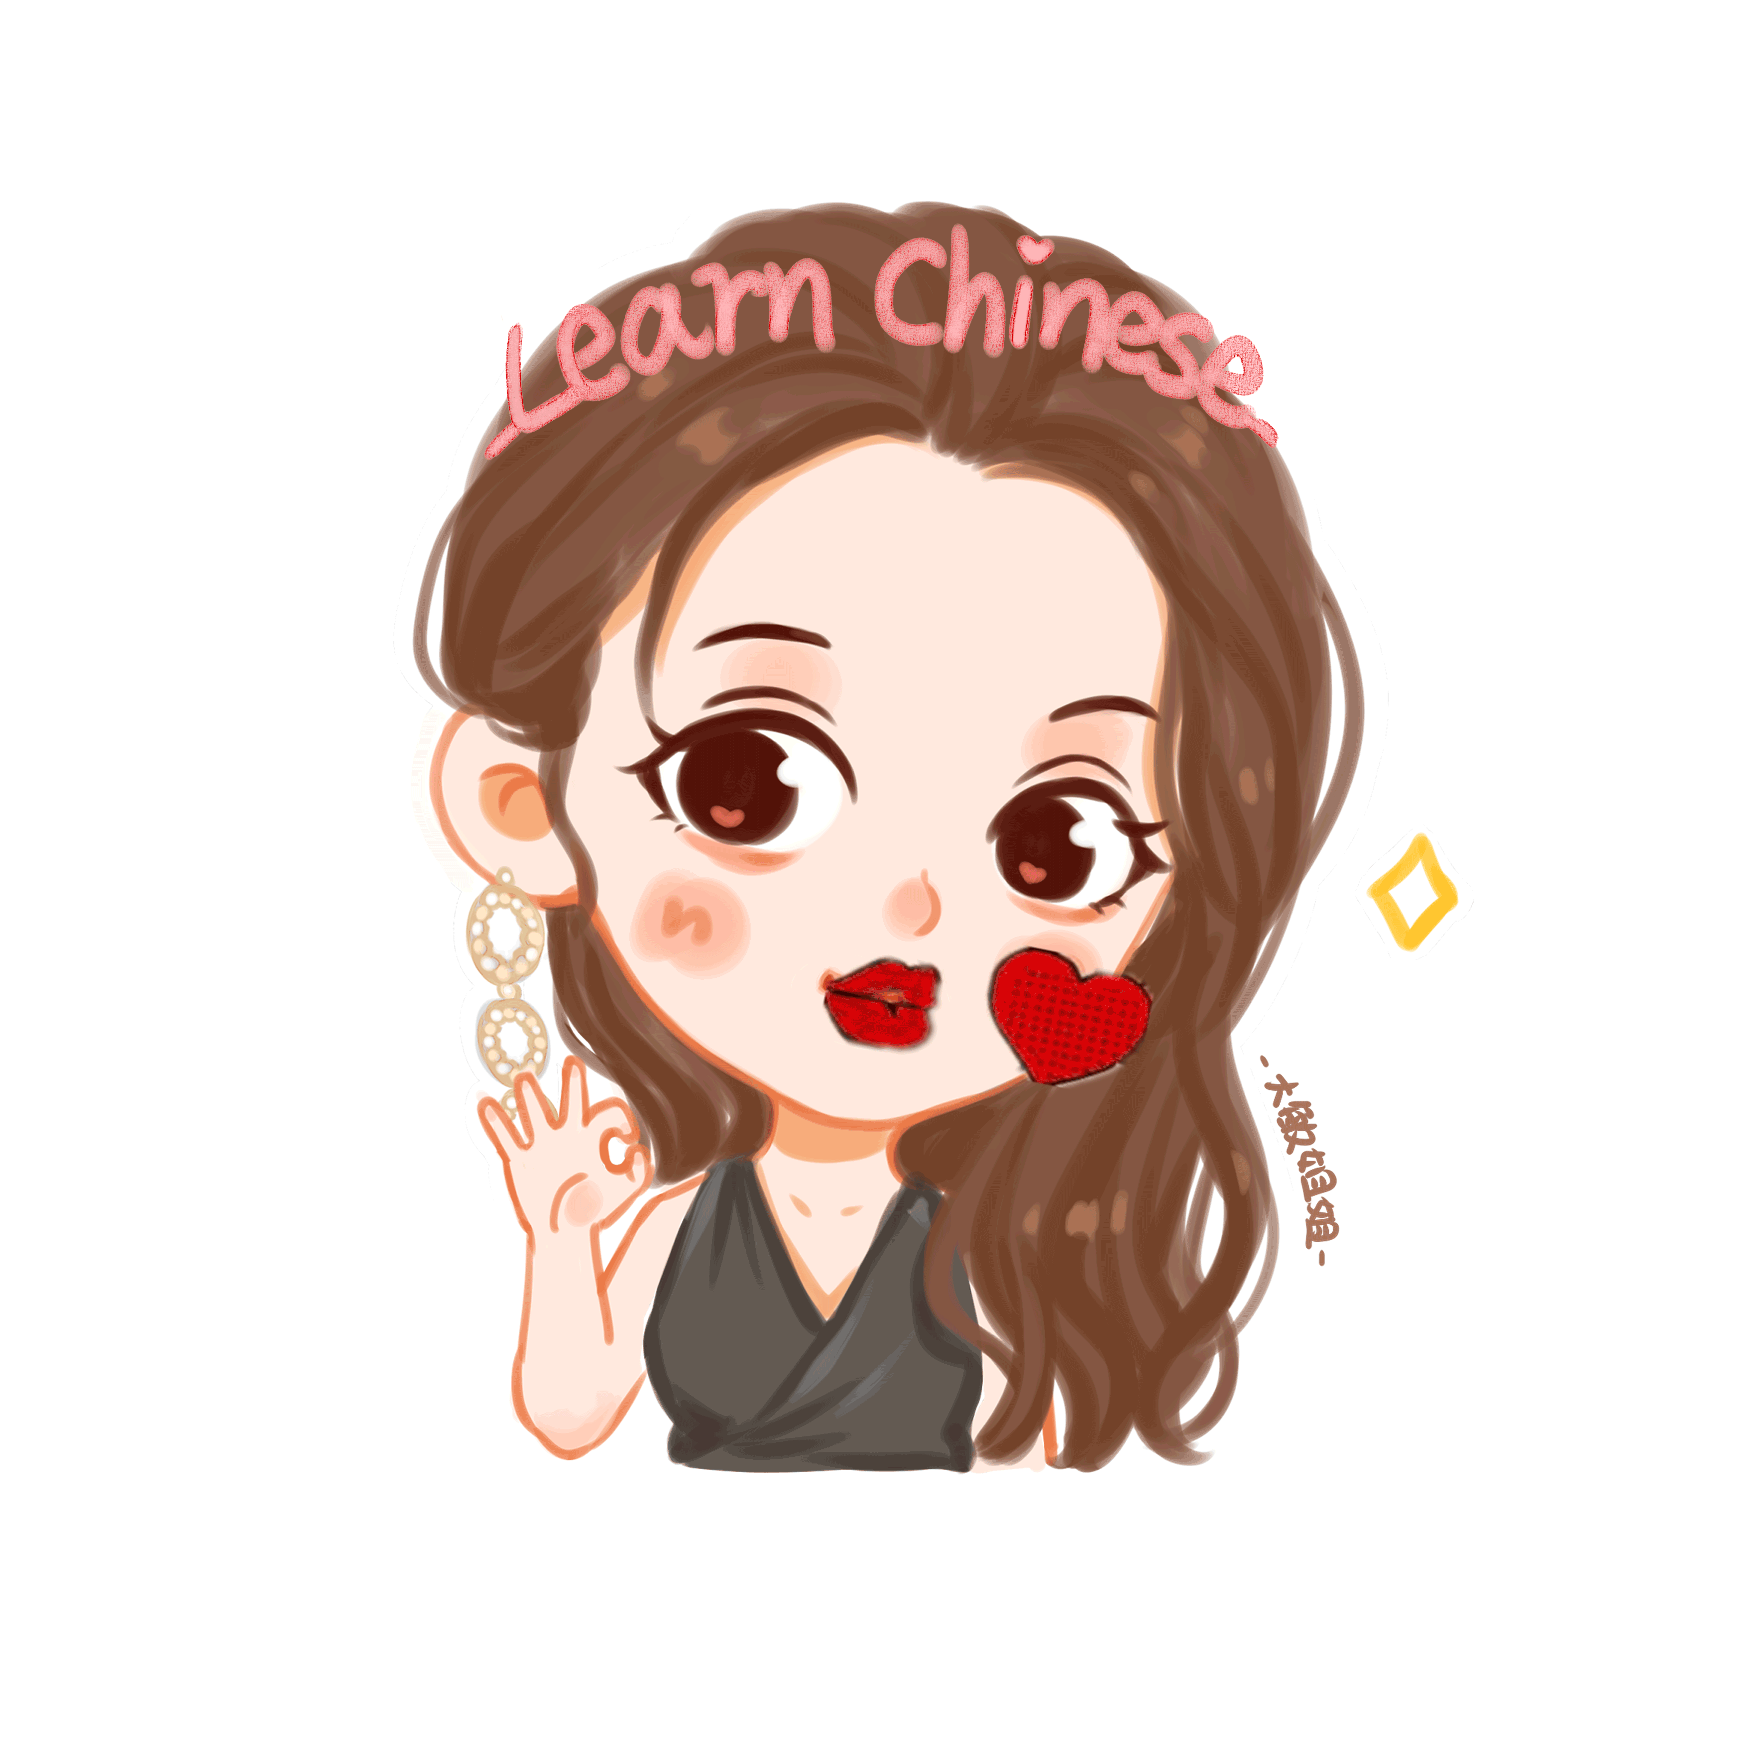
《HSK标准教程3--第三课》
HSK Standard Course 3 Lesson3
再见 Bye
再见

